Slide 1
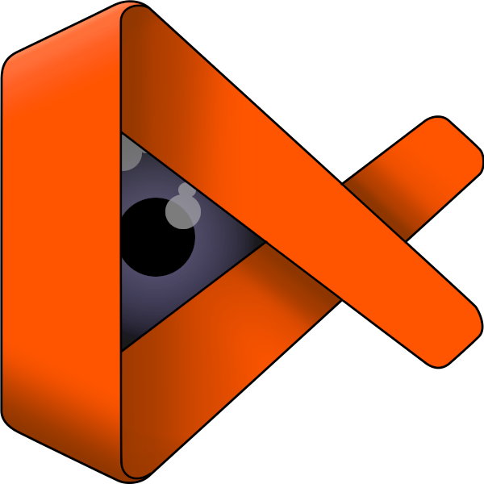
DOSSIER DE CONCEPTION
VISUALTGR

Slide 2
OBJECTIF
Présenter les articles répertorier a l’adresse: https://promo-68.codeur.online/blog/. Il doit contenir des informations textuelles, des illustrations et des videos.
Présentation accessible:
Police suffisamment grande
Suffisamment contrastée

Slide 3
Équipe et répartition des tâches
Adrien RAYMOND
Création du logo
Mockup desktop
Mise en page et rédaction du dossier de conception
UI kit
Création de l’arborescence et structure primaire en vue de l’intégration
Intégration header-footer, correction responsivité du contenu.
Etienne ZASTKO
Choix du nom
Charte graphique
Wireframe desktop et mobile
Zoning desktop et mobile
Mockup mobile
Intégration contenu landing page
Prototypage

Slide 4
Publique cible
Le ciblage est essentiellement orienter vers les apprentis designer/développeurs web, en formation ou autodidactes..

Slide 5
Support cible
Le site est a destination de tout types d’écrans:
Ordinateur
Tablettes
Smartphones
Il doit donc être totalement responsive

Slide 6
Normes et législation
Ce site doit suivre les normes W3C et doit avoir un résultat correct en terme de performance.
Il adopte une licence libre (GNU).

Slide 7
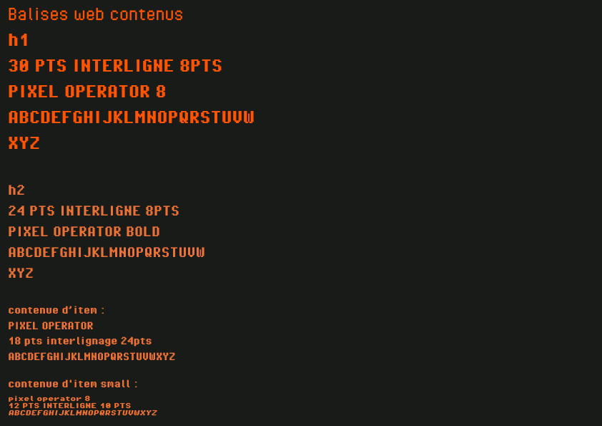
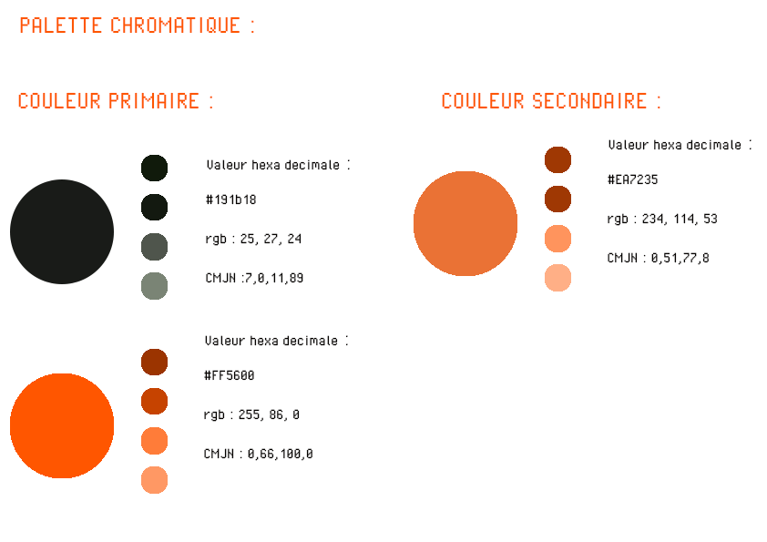
Charte graphique

Slide 8
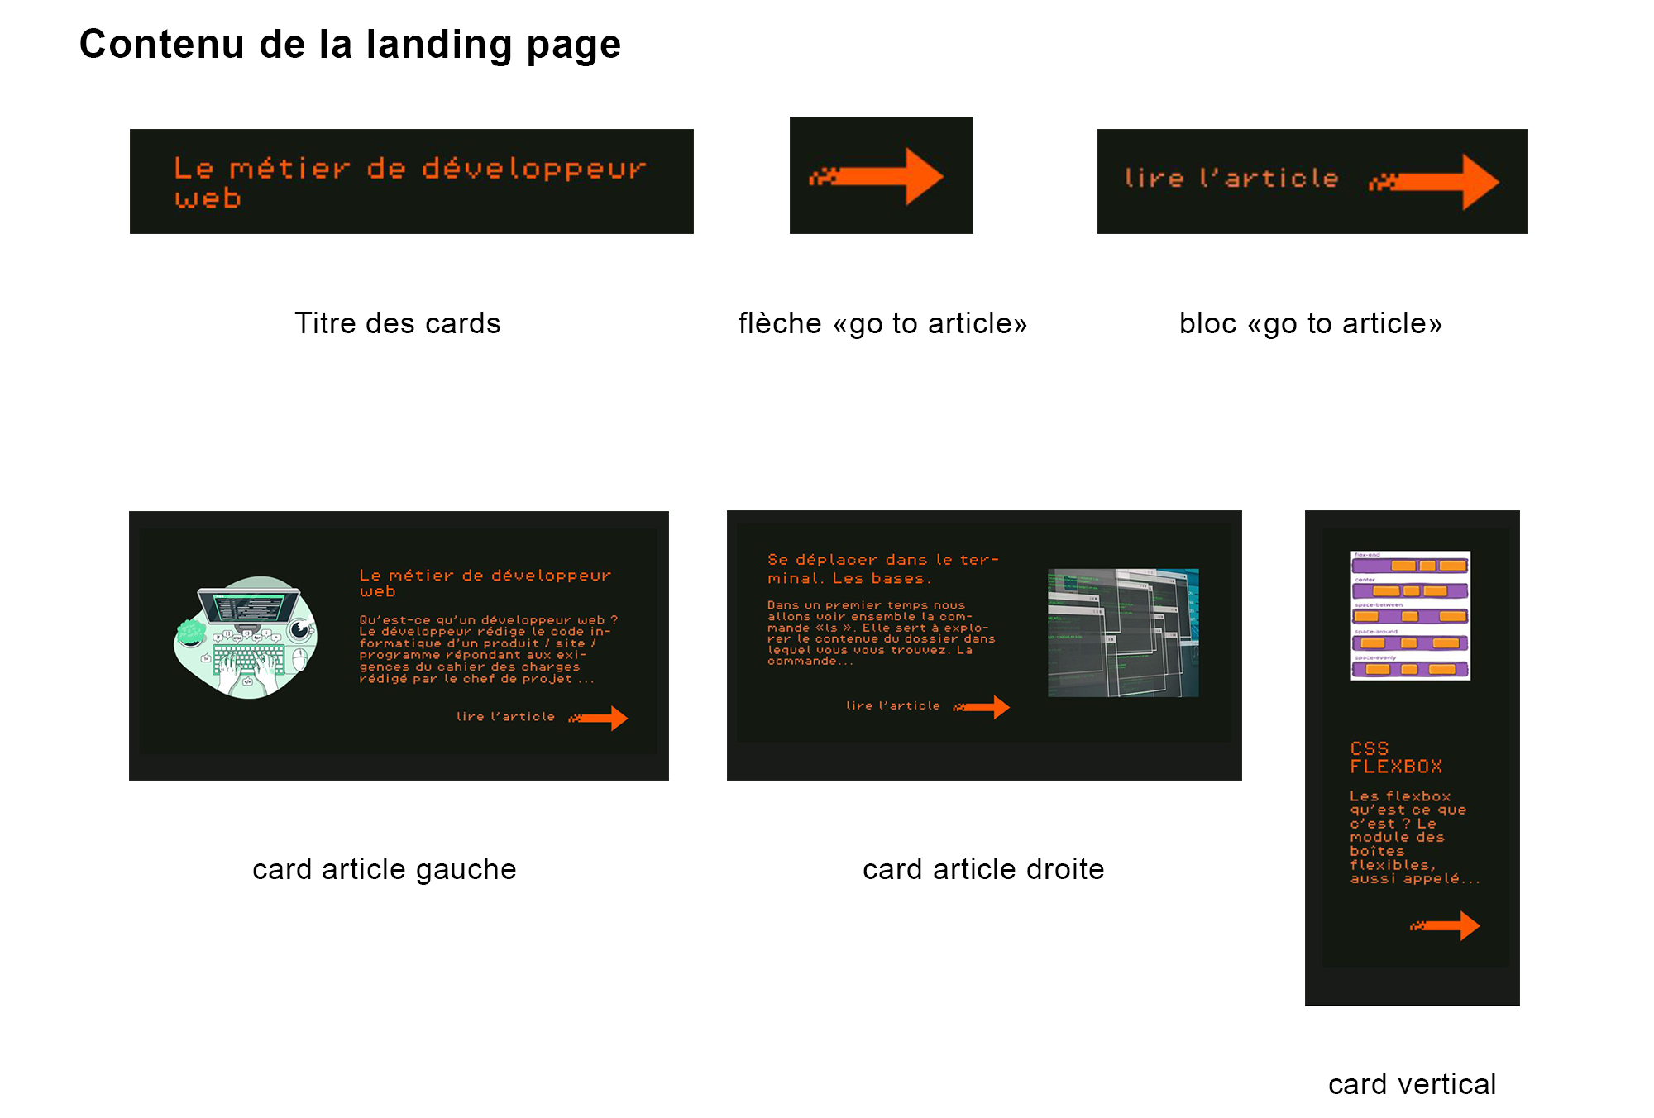
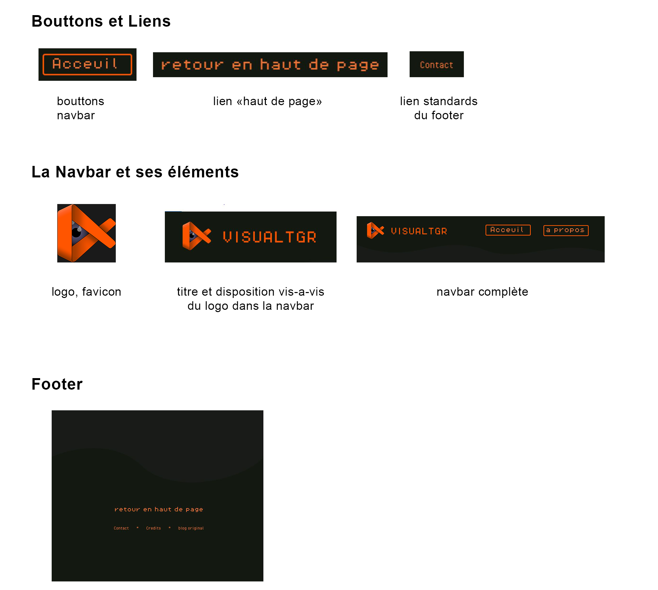
UI Kit

Slide 9




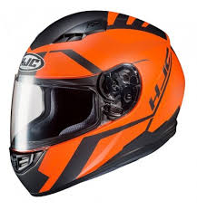

Le noir (gris foncé) de fond rappel au choix une présentation classieuse ou encore la couleur de fond de prédilection de bons nombre de férues d’informatiques.
L’orange ressort bien et rappelle la chaleur et les pictogrammes (notamment de sécurités).
Ces deux couleurs combiné amène le cotés sobre et high-tech c'est cela qui est mis en avant dans notre planche de tendance, en voici les quelque produits et images pour illustrer
notre choix..
Planche de tendances

Slide 10
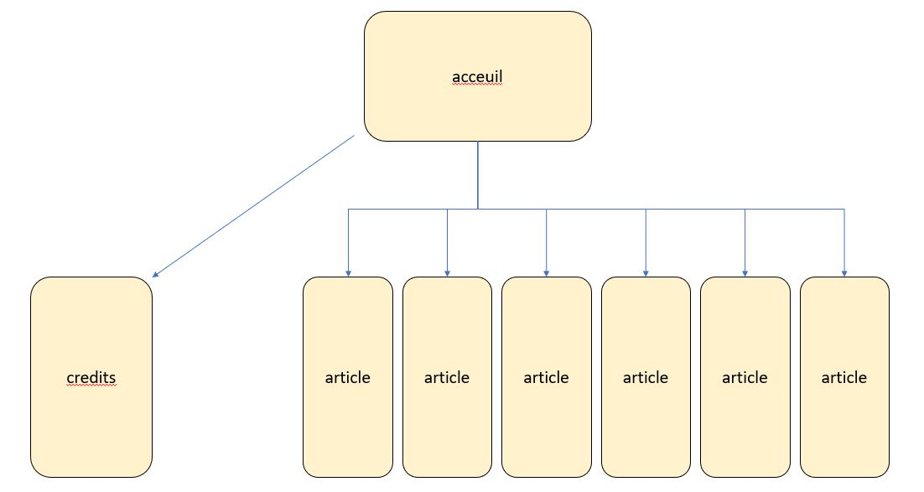
Arborescence

Slide 11
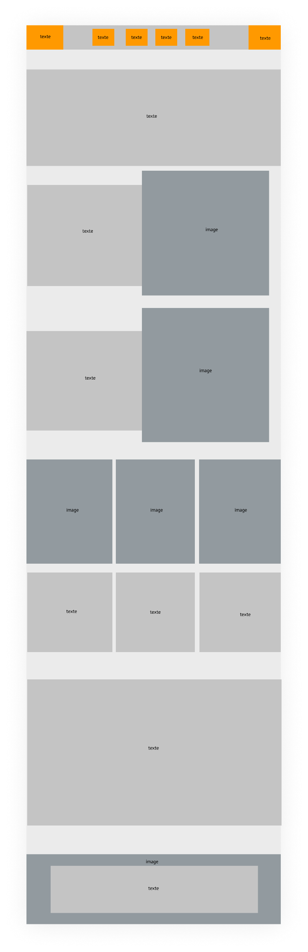
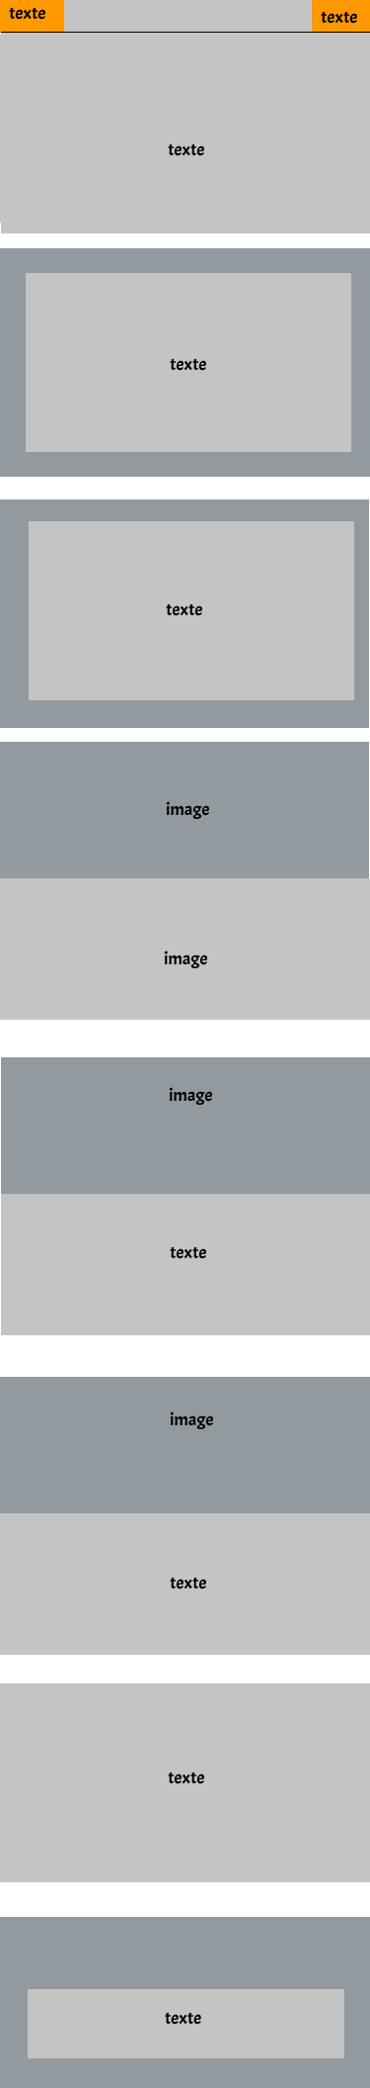
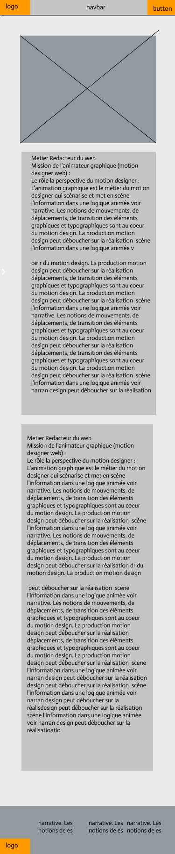
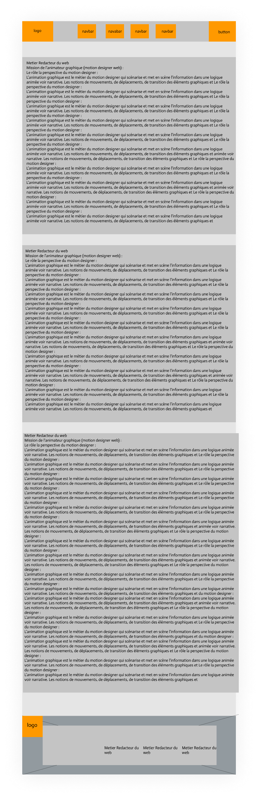
Wireframe

Slide 12
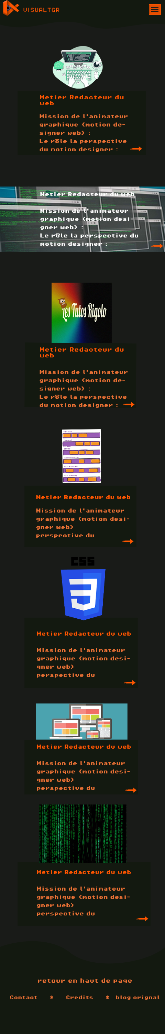
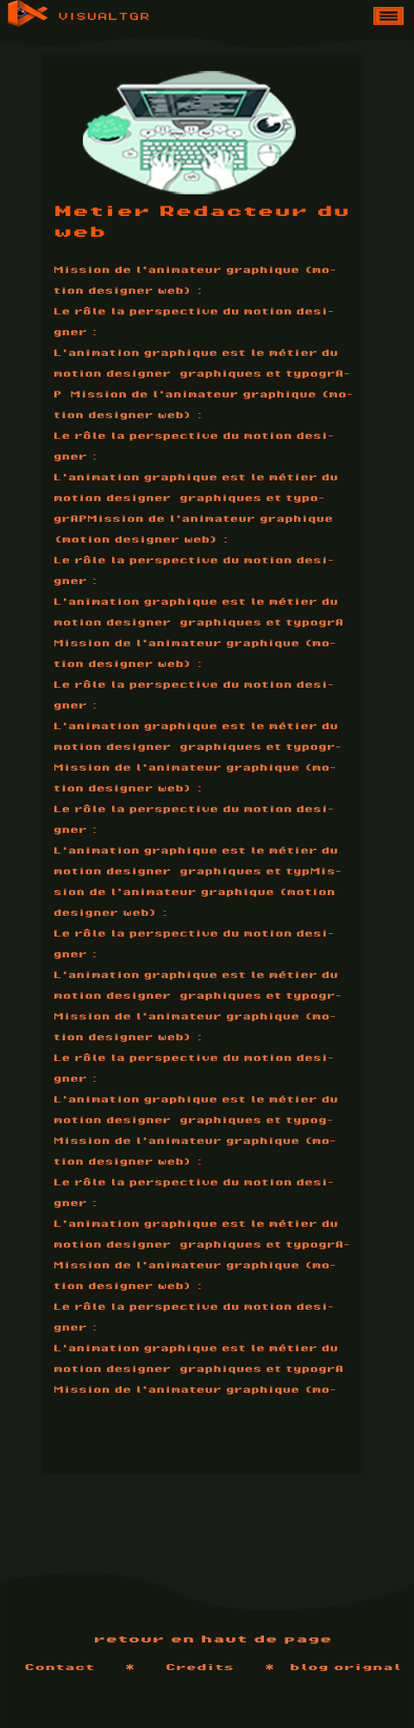
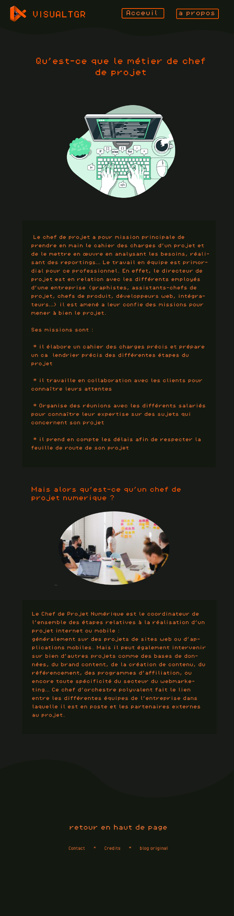
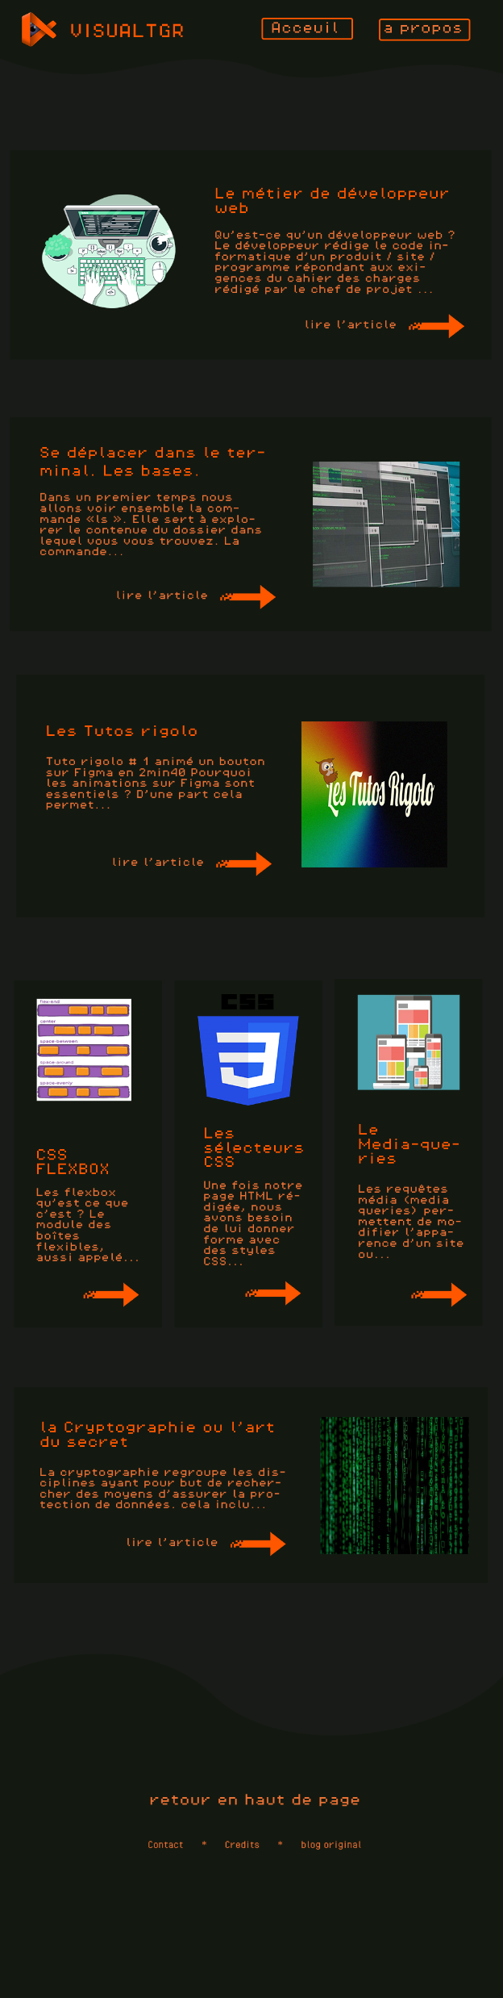
Maquette desktop
Maquette mobile

Slide 13
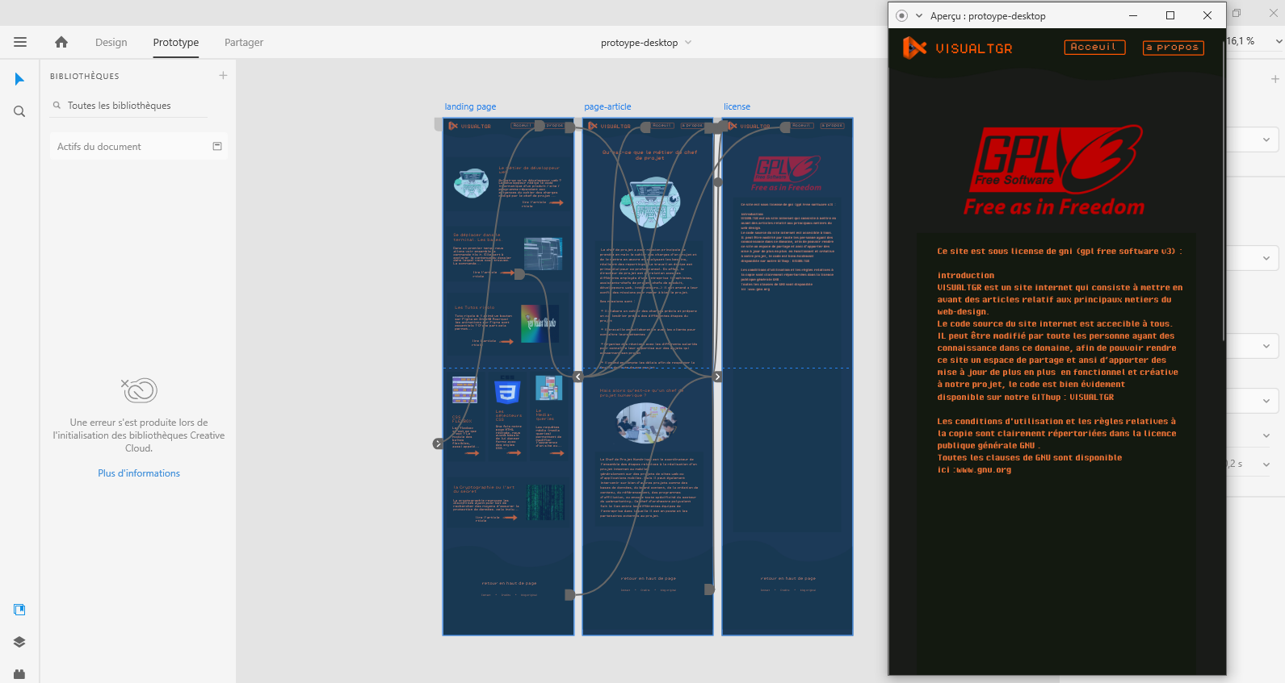
Prototypage

Slide 14


Technologies utilisées

Slide 15
Référencement naturel
Ce site doit présenter les éléments suivants dans le cadre d’un bon référencement naturel:
Respect des normes W3C
Fichier robot.txt
Fichier sitemap.xml

